Slide 1
โครงการจิตรกรรม
PAI4201
สาขาวิชาจิตรกรรม คณะศิลปกรรมศาสตร์
มหาวิทยาลัยราชภัฏสวนสุนันทา
ผศ.ดร. พิสิษฐ์ พันธ์เทียน
1/2564

Slide 2
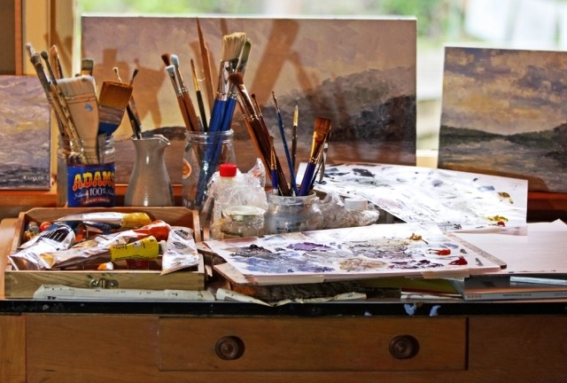
Artist Studio / สตูดิโอศิลปิน
การสร้างพื้นที่ทำงานที่บ้าน ในสถานการณ์ Covid 19

Slide 3
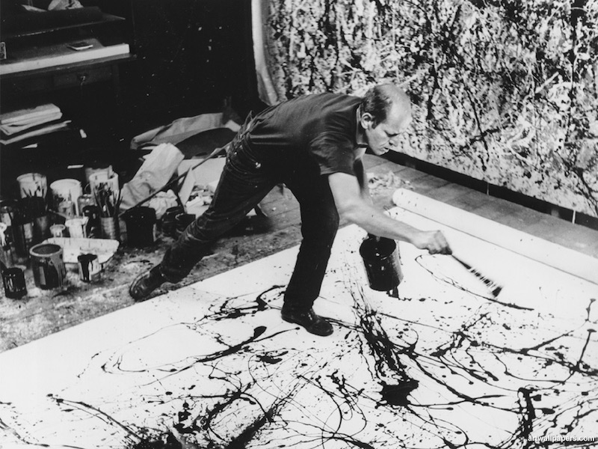
Jackson Pollok / การทำงานจิตรกรรมบนพื้นระนาบ

Slide 4
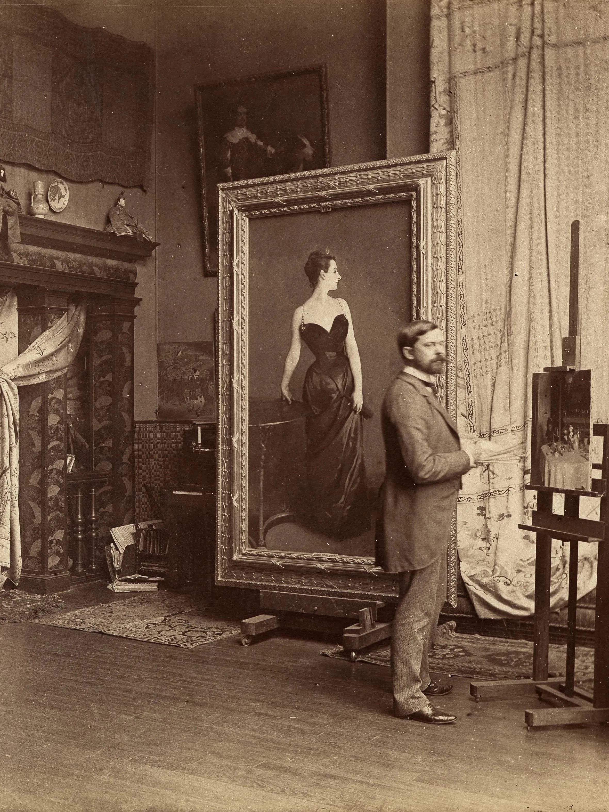
John Singer Sargent
การทำงานจิตรกรรมในแนวตั้ง

Slide 5
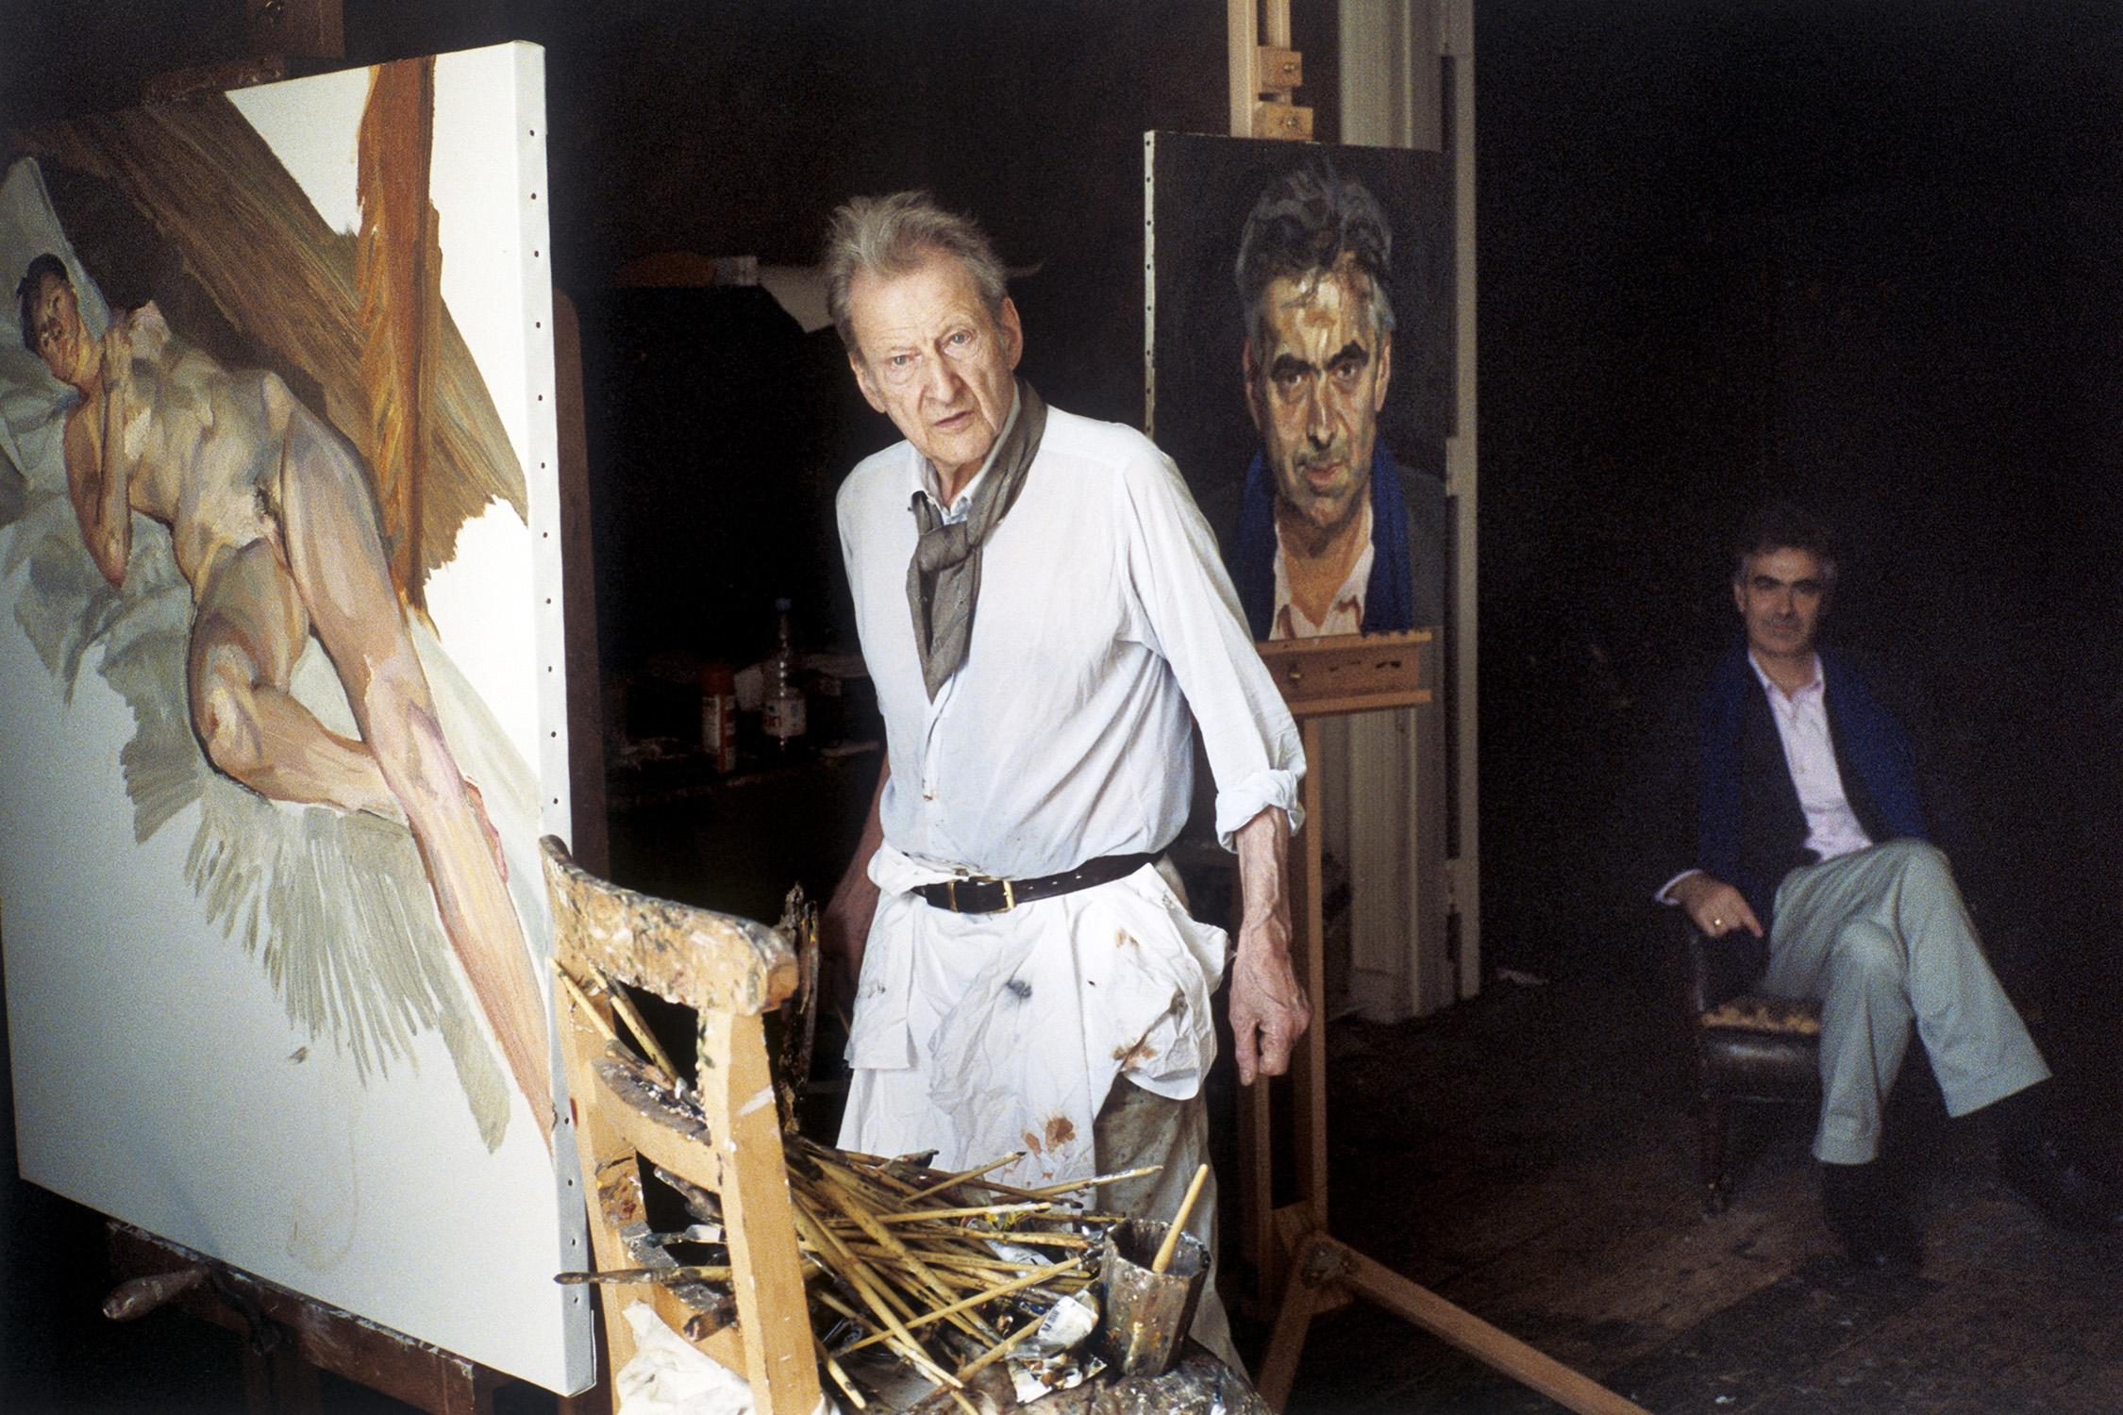
Lucian Freud
การทำงานจิตรกรรมในแนวตั้ง

Slide 6
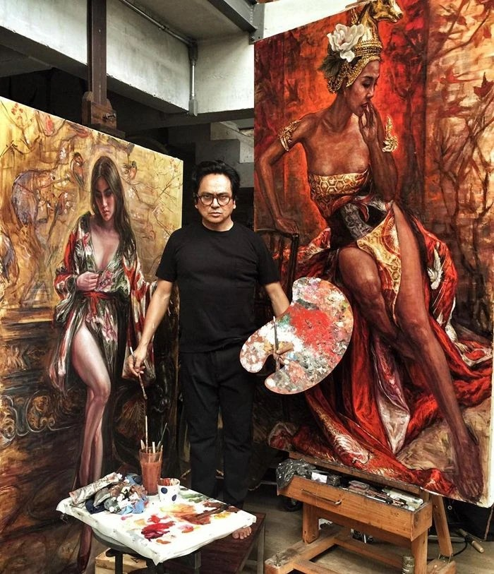
ศักดิ์วุฒิ วิเศษมณี
การทำงานจิตรกรรมในแนวตั้ง

Slide 7
วัตถุประสงค์ “สตูดิโอศิลปิน”
ในสถานการณ์โรคระบาดโควิด 19 มีความจำเป็นต้องทำงานศิลปะที่บ้าน / ที่พักอาศัย
แสดงให้เห็นการจัดการพื้นที่ทำงานศิลปะในลักษณะ Artist Studio
แสดงให้เห็นขนาดผลงานเทียบกับร่างกายของนักศึกษา
*** ไม่จำเป็นต้องซื้อวัสดุอุปกรณ์เพิ่มเติม แต่ให้จัดการสิ่งที่มีอยู่แล้วในที่พักอาศัย มาประกอบ/ จัดการ/ จัดระเบียบ ให้เป็นพื้นที่ที่เหมาะสมกับการทำงานศิลปะ

Slide 8
การจัดการพื้นที่ทำงาน

Slide 9
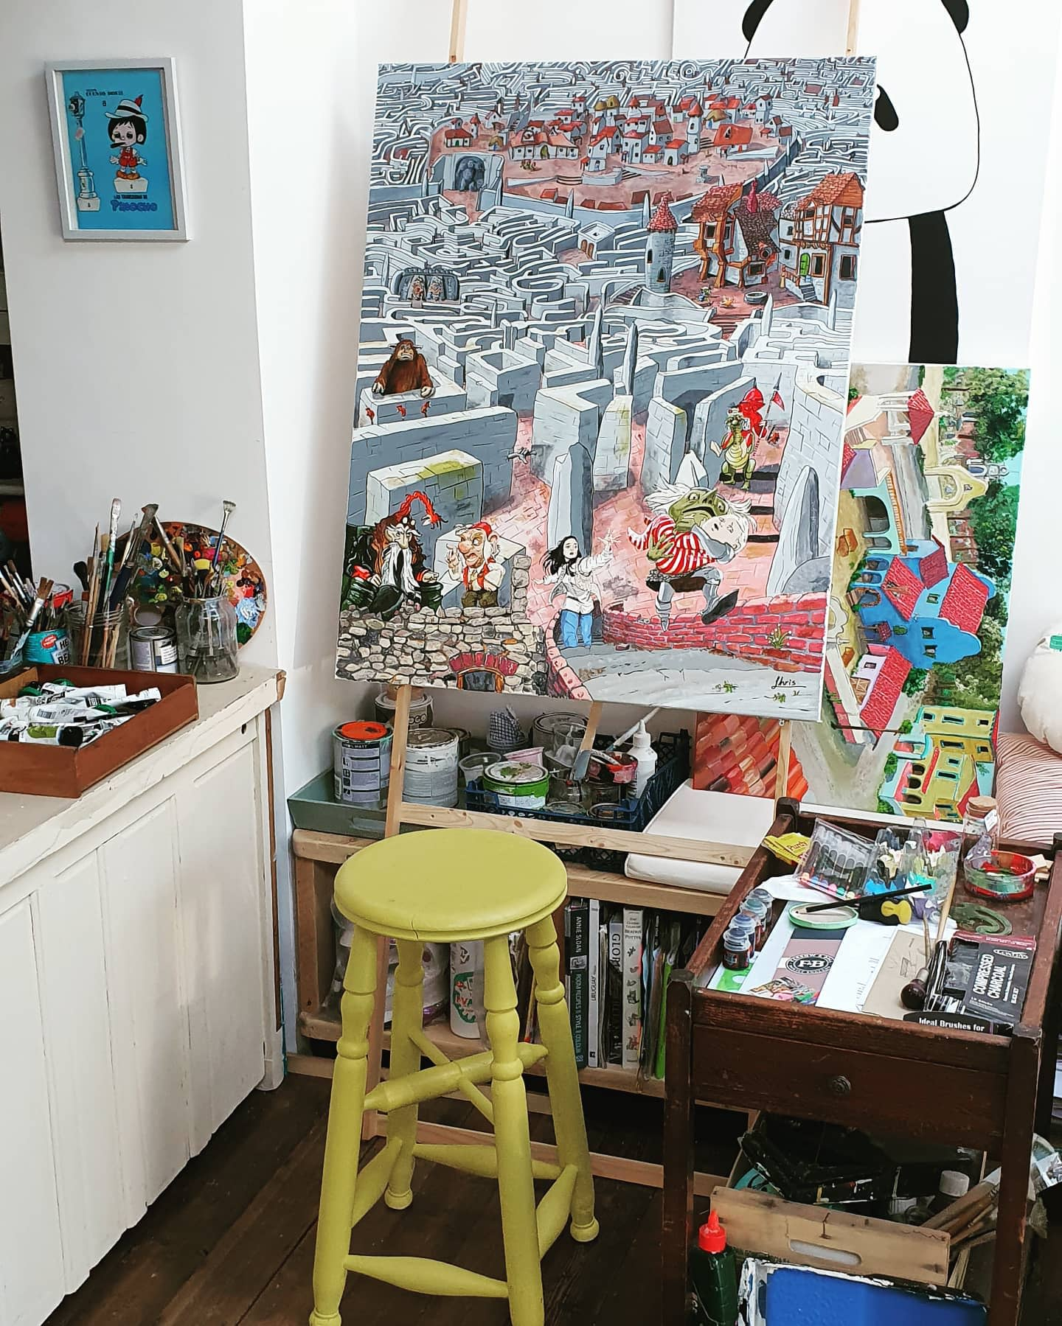
มุมทำงาน

Slide 10
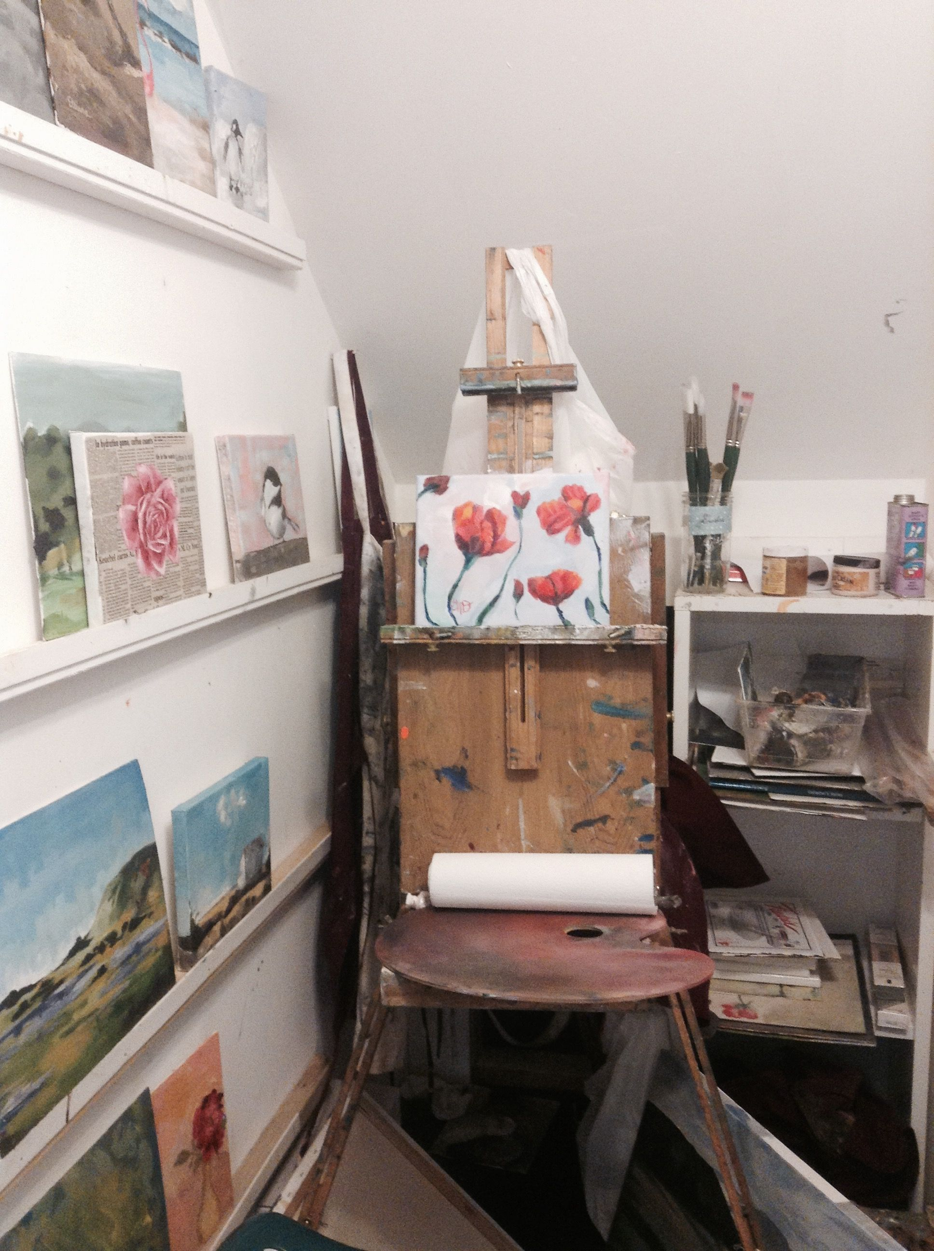
มุมทำงาน

Slide 11
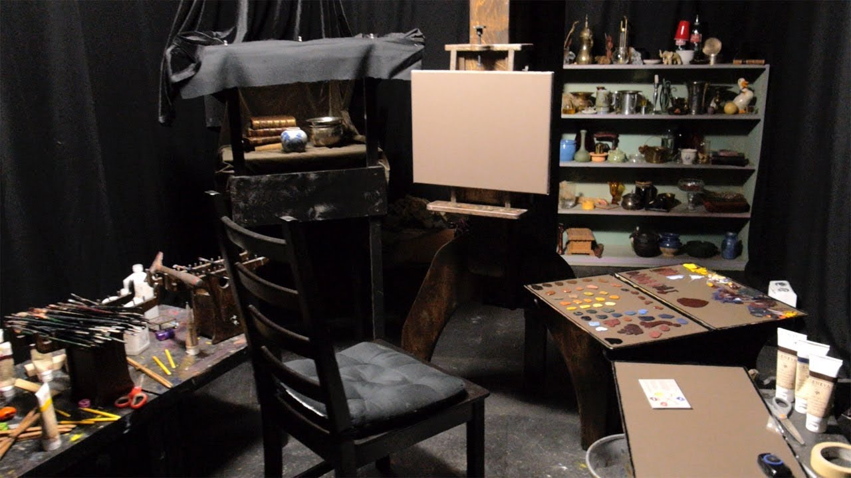
มุมทำงาน
มุมทำงาน

Slide 12
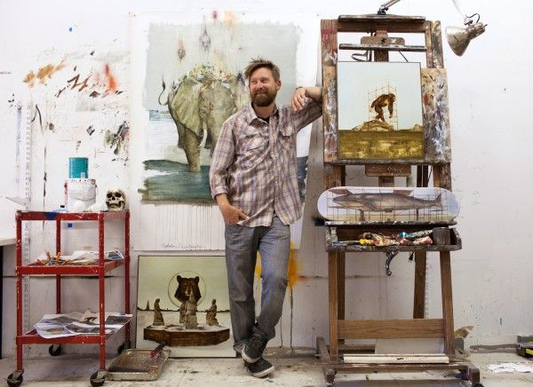
แสดงให้เห็นขนาดของผลงานเทียบกับร่างกายนักศึกษา

Slide 13
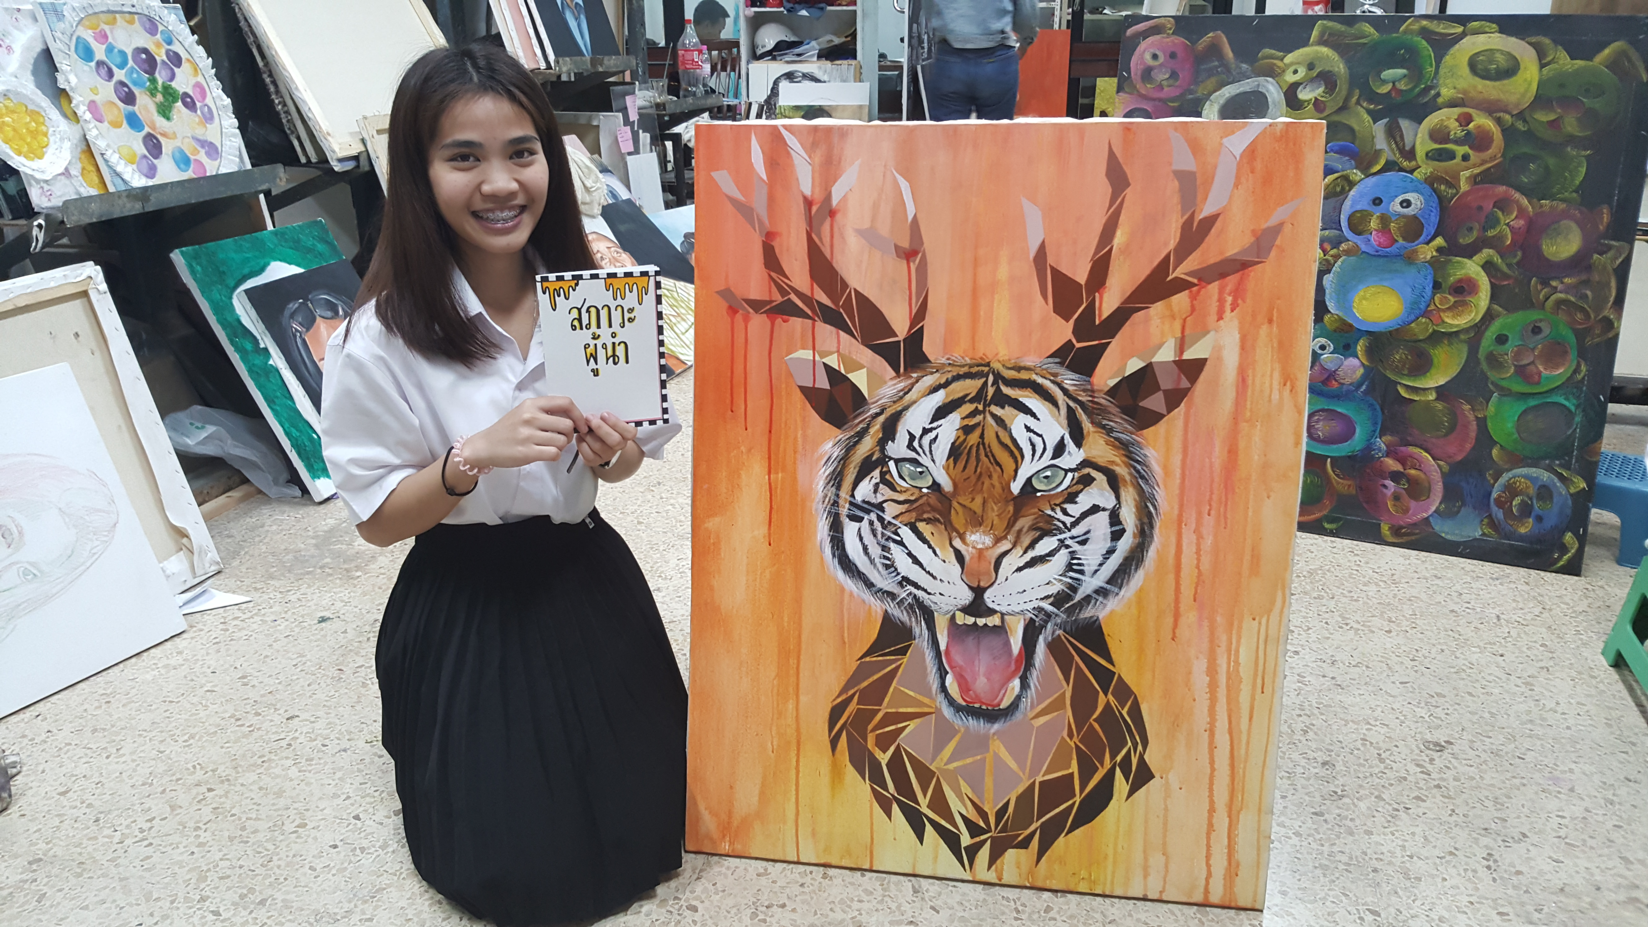
นศ. สาขาวิชาจิตรกรรม

Slide 14
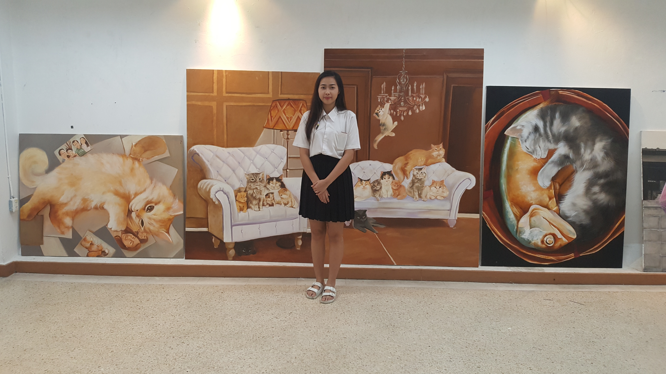
นศ. สาขาวิชาจิตรกรรม

Slide 15
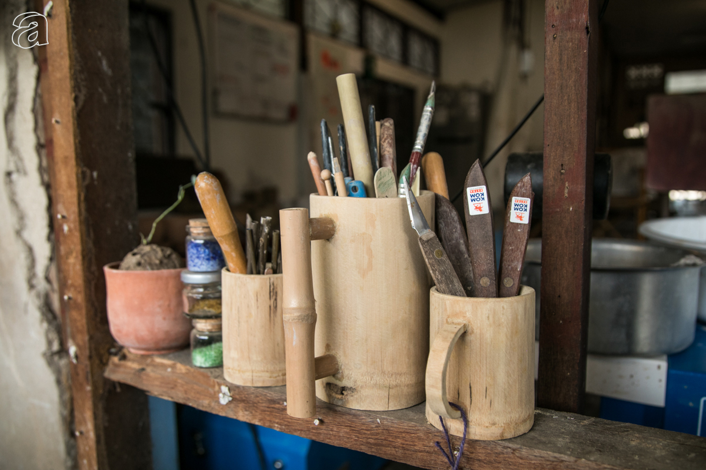
การจัดการวัสดุ อุปกรณ์

Slide 16
ที่เก็บหัวปากกา /
พู่กัน ทำจากกระดาษกล่อง

Slide 17
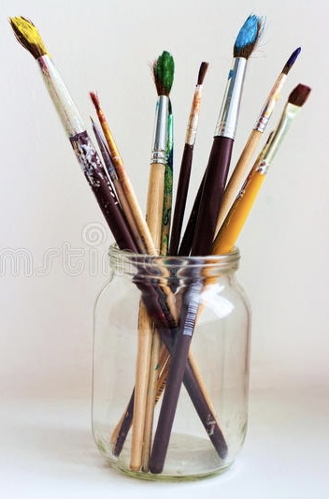
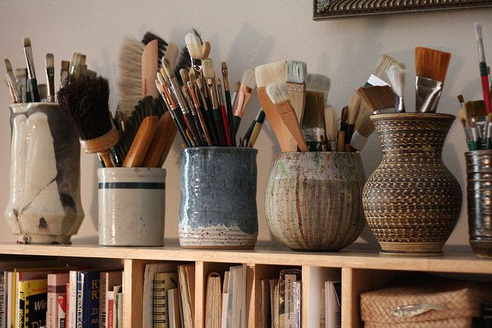
ภาชนะประเภทต่างๆ สำหรับใส่พู่กัน

Slide 18
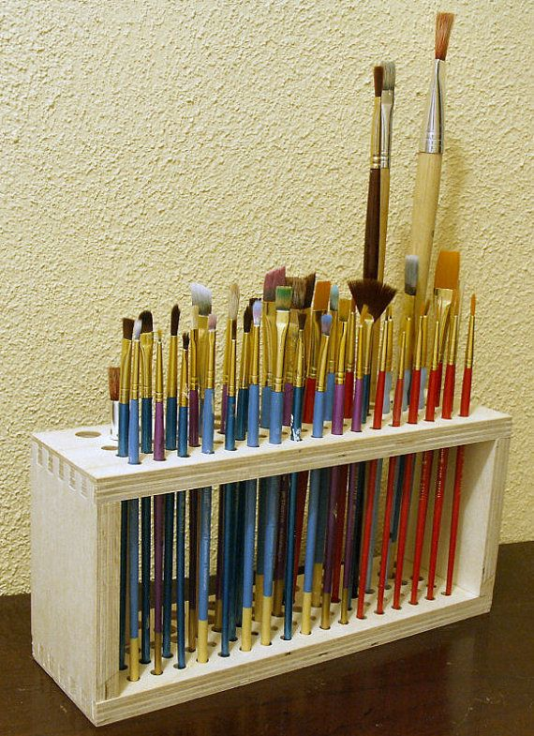
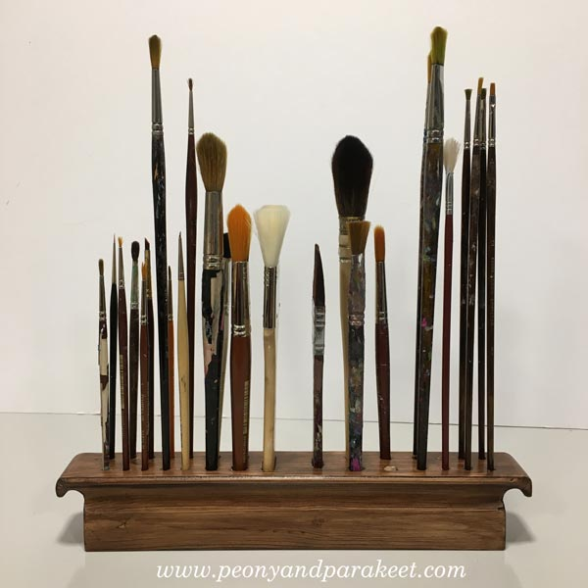
ที่ใส่พู่กันในลักษณะแผ่นไม้เจาะรู

Slide 19
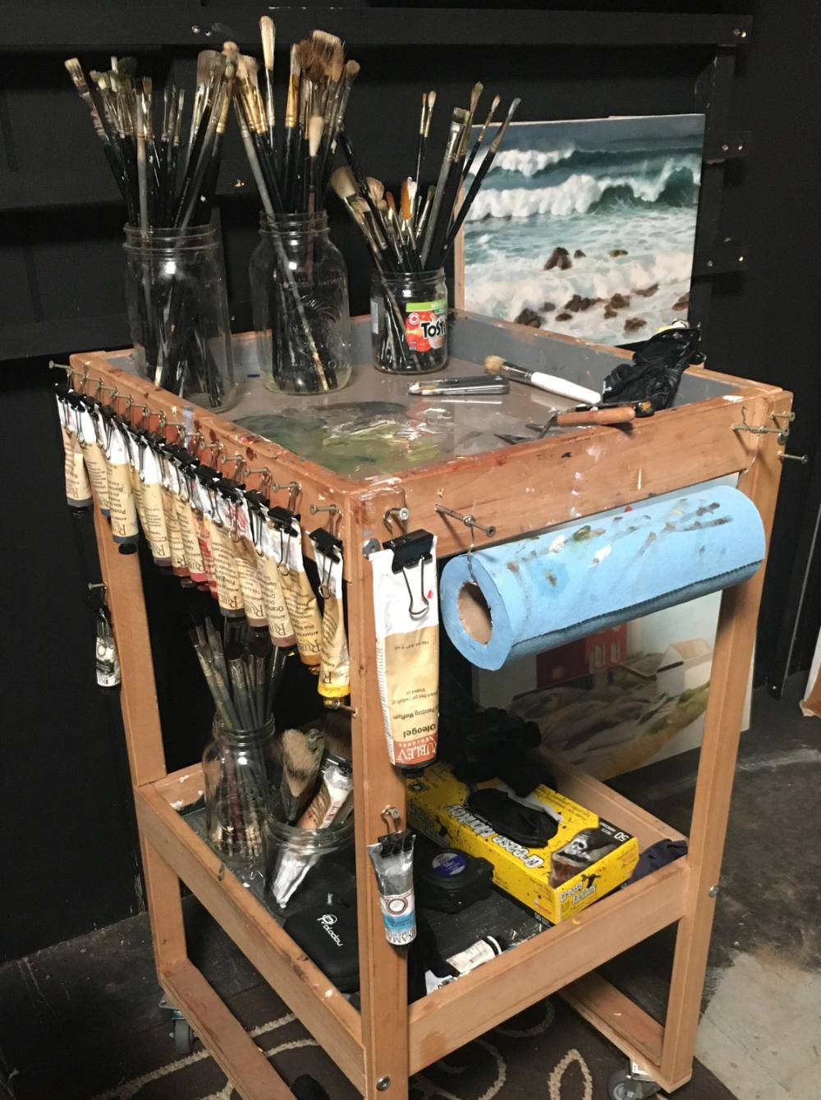
โต๊ะวางวัสดุ อุปกรณ์สำหรับงานจิตรกรรม

Slide 20
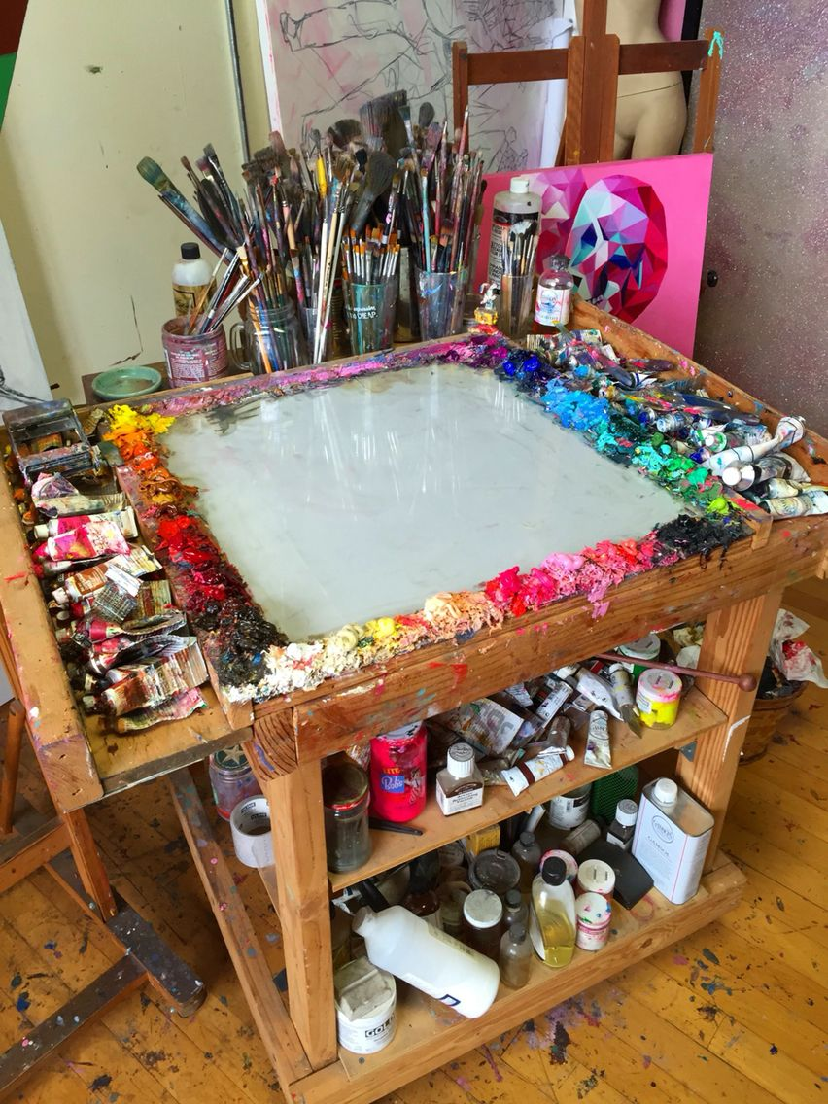
โต๊ะวางวัสดุ อุปกรณ์สำหรับงานจิตรกรรม

Slide 21
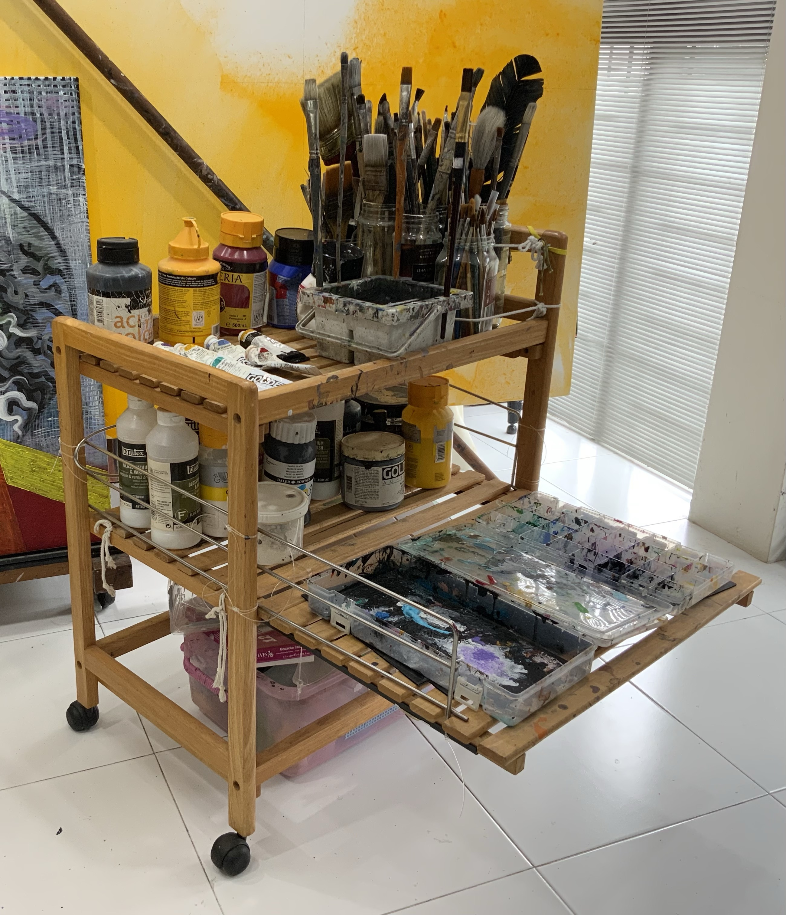
โต๊ะวางวัสดุ อุปกรณ์
สำหรับงานจิตรกรรม

Slide 22
ทั้งนี้! นักศึกษาสามารถแสดงให้เห็นถึงการจัดการ “Artist Studio”ในมุมมองต่างๆ ได้มากกว่าตัวอย่างข้างต้น

